Slide 2
موضوع
گزارش عملکرد اربعین
واحد آموزش و ارتقاءسلامت
13 شهریور1402
استان لرستان

Slide 3
اهم اقدامات آموزشی و اطلاع رسانی
آموزش گروهی/ چهره به چهره | تعداد رابطان سلامت آموزش داده شده در کاروان ها |  | 143
 | تعداد رابط سلامت آموزش داده شده در موکب ها |  | 420
 | تعداد طلبه(مبلغ-مبلغه) آموزش داده شده |  | 93
 | تعداد جلسات آموزش گروهی برگزار شده |  | 150
فضای مجازی | تعداد گروه/ کانال/صفحات آموزشی مجازی بهره برداری شده |  | 23
 | تعداد اعضای گروه/ کانال/صفحات مجازی |  | 1461
طراحی و چاپ | تعداد رسانه های آموزشی طراحی شده |  | 32
 | تعداد رسانه های آموزشی چاپی توزیع شده |  | 25000
بهره گیری از رسانه های محیطی / رسانه های جمعی | تعداد طراحی تبلیغات محیطی(بیلبور، استرابورد،...) |  | 40
 | تعداد نصب تبلیغات محیطی(بیلبور، استرابورد،کیوآر کد آموزشی، دیوارنویسی، ماشین نویسی...) |  | 20
 | تعداد برنامه های رادیویی |  | 60
 | تعداد برنامه های تلویزیونی | تعداد دفعات انتشار پیام های زیر نویس شده | بمدت 15 شب بیش از 5 بار پخش
 |  | تعداد خبرهای منتشر شده | 10
 |  | تعداد برنامه های زنده و تولیدی | 8
 |  | تعداد پادکست های تهیه شده | 10
 | تعداد ایستگاه های آموزش سلامت |  | 13
 | تعداد اقلام ترویجی توزیع شده شامل پیام های آموزشی(سربند، کاور، کلاه، ادعیه، ...) |  | 1000

Slide 4
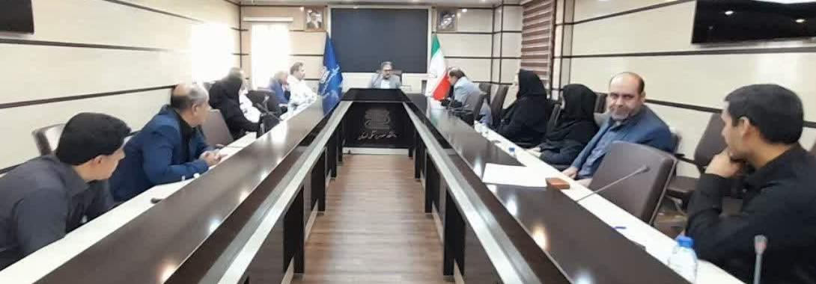
جلسات آمادگی با حضور ریاست محترم دانشگاه و معاونت محترم بهداشتی

Slide 5
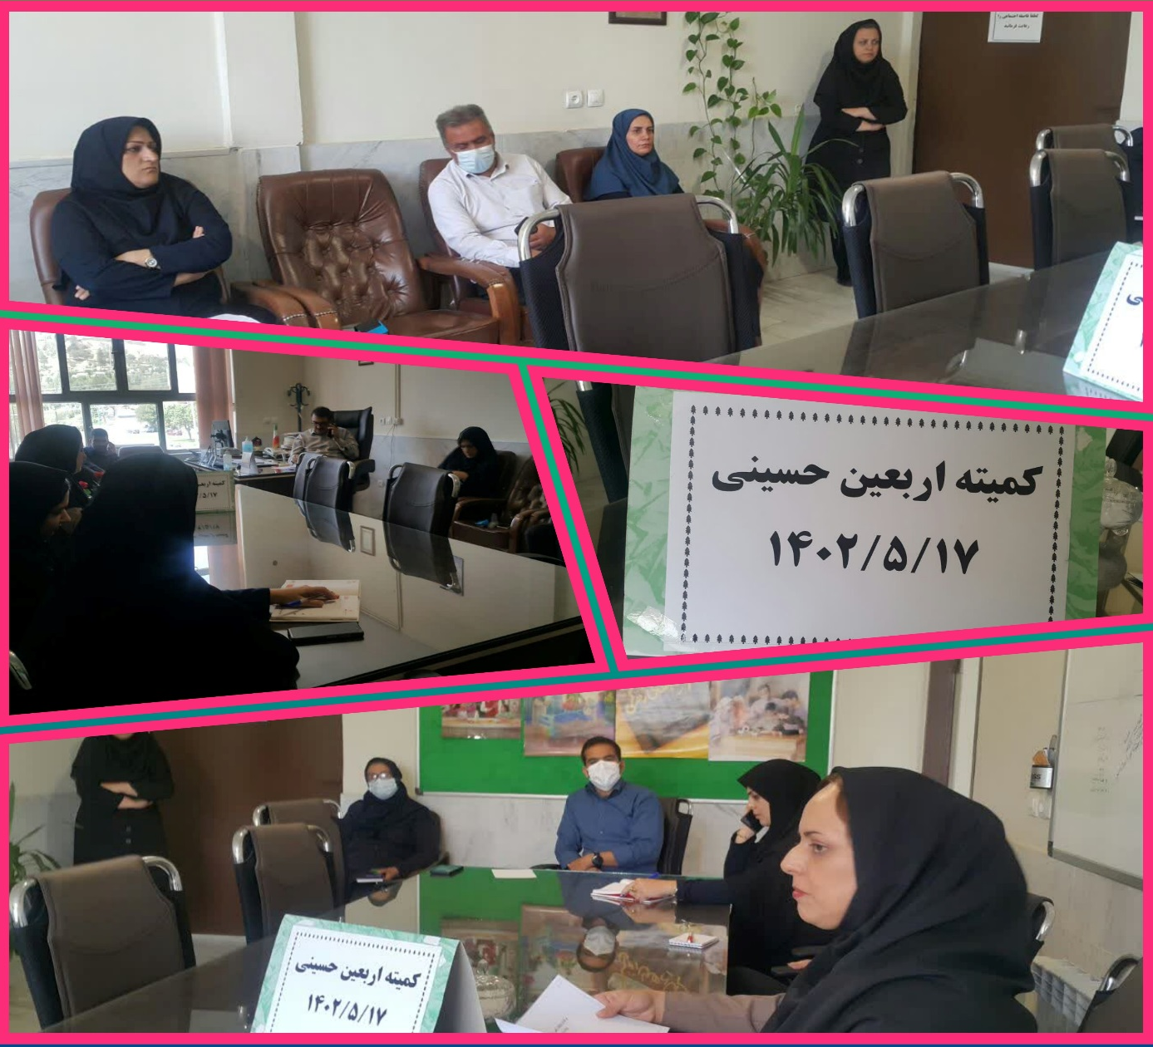
کمیته درون بخشی
بروجرد

Slide 6
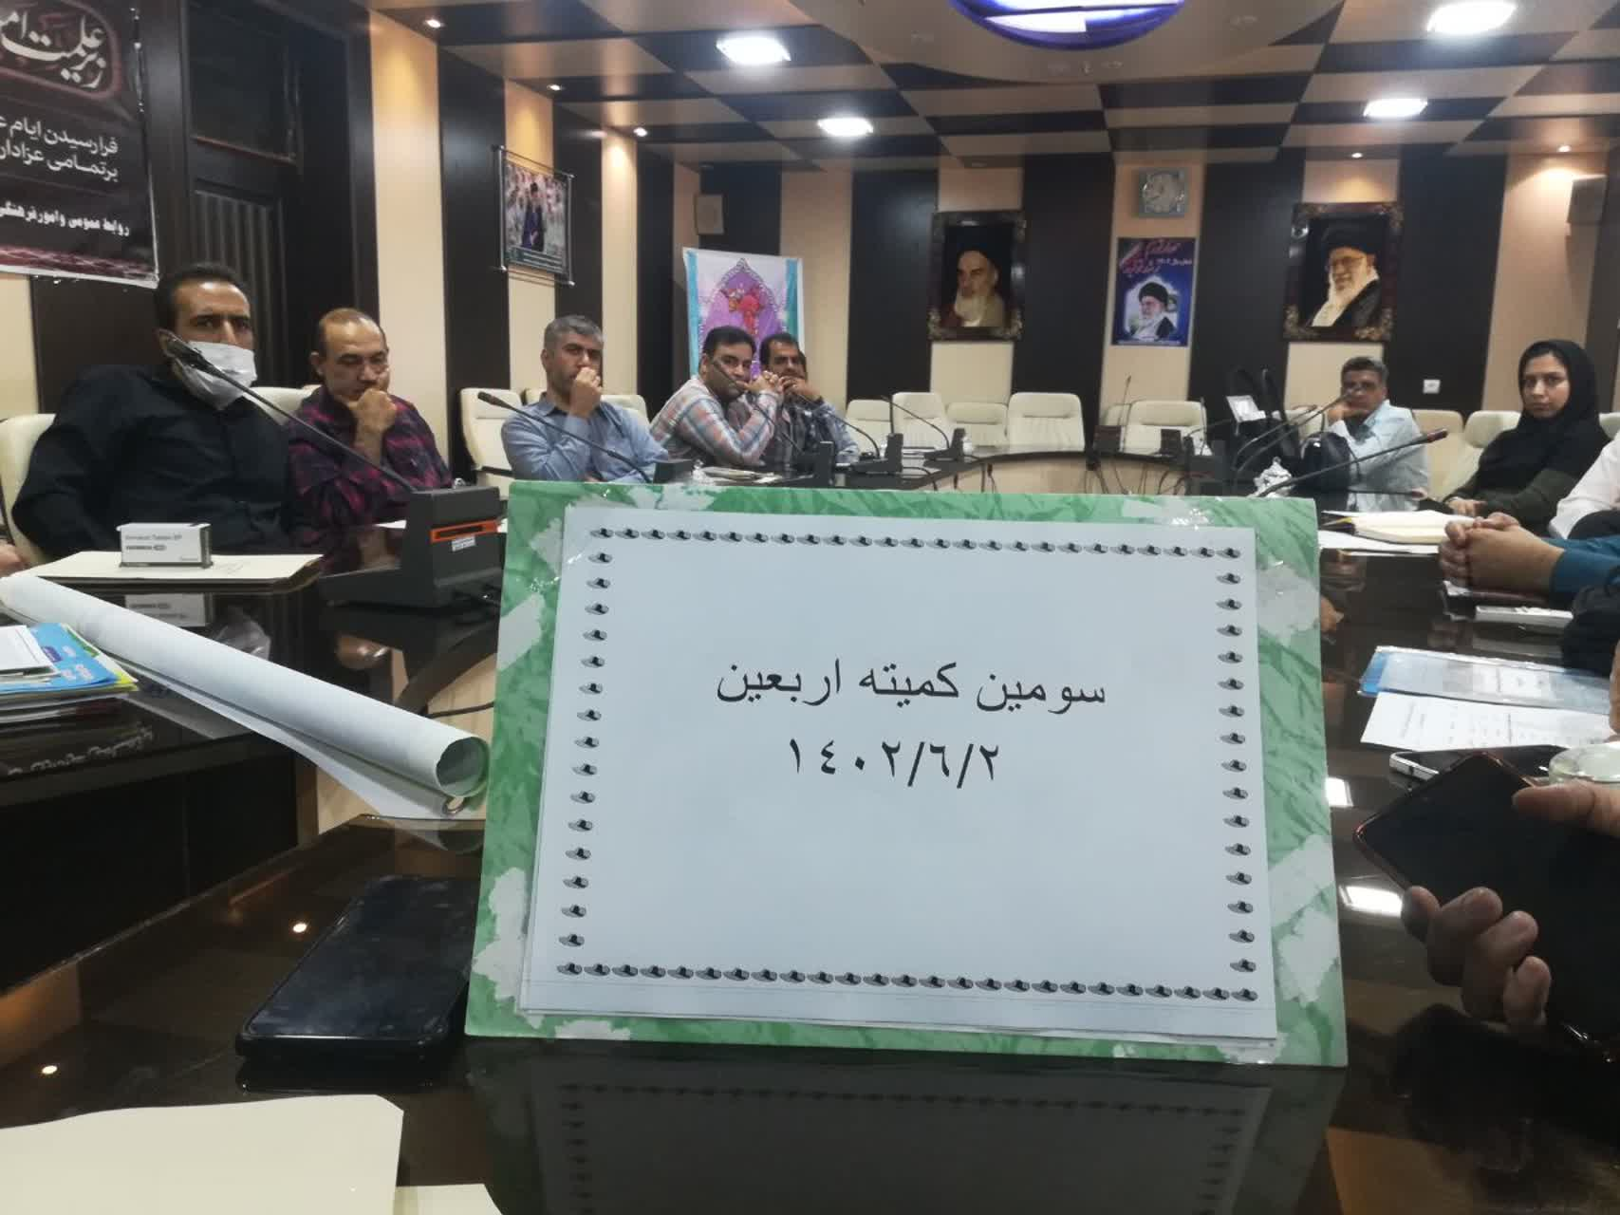
بروجرد
کمیته برون بخشی

Slide 7
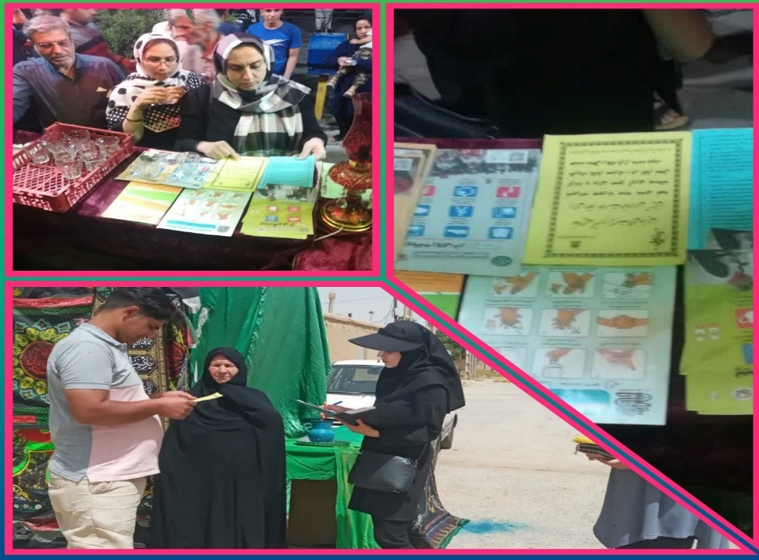
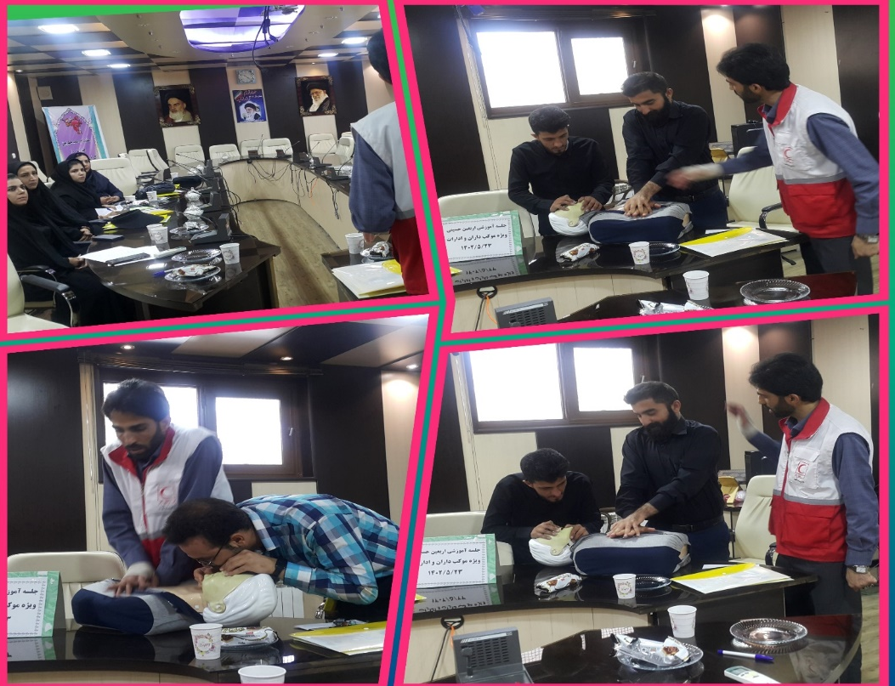
جلسه آموزشی موکب داران وسفیران ادارات
بروجرد

Slide 8
بروجرد

Slide 9
میز سلامت
بروجرد

Slide 10
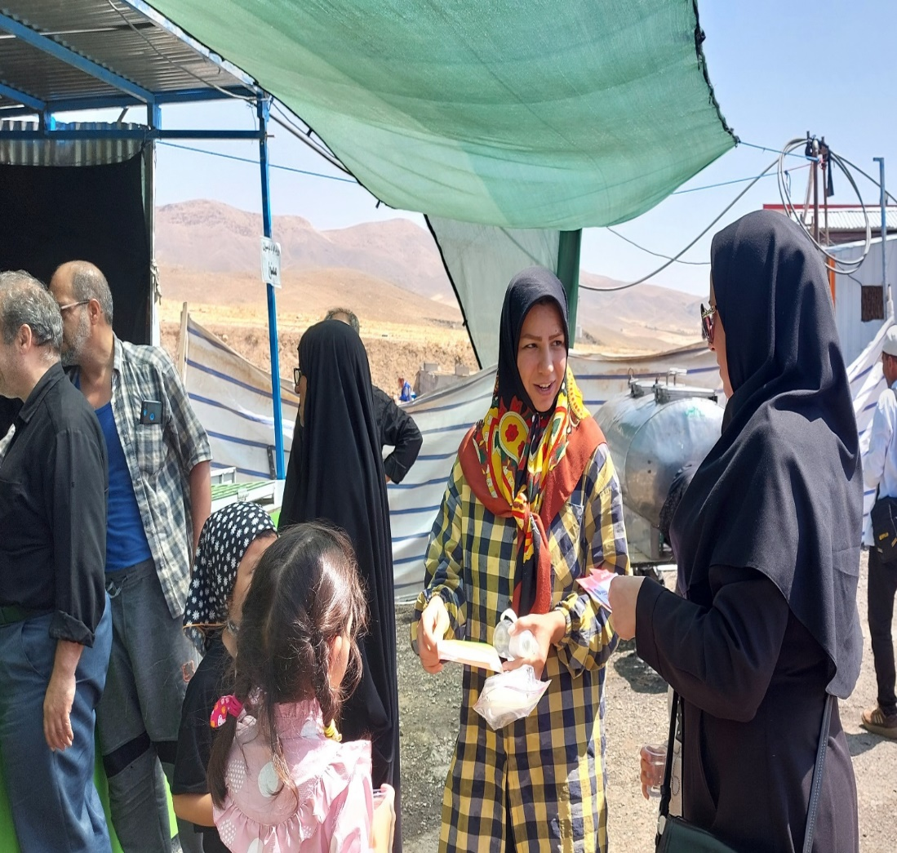
آموزش به زائرین و توزیع تراکت آموزشی
بروجرد

Slide 11
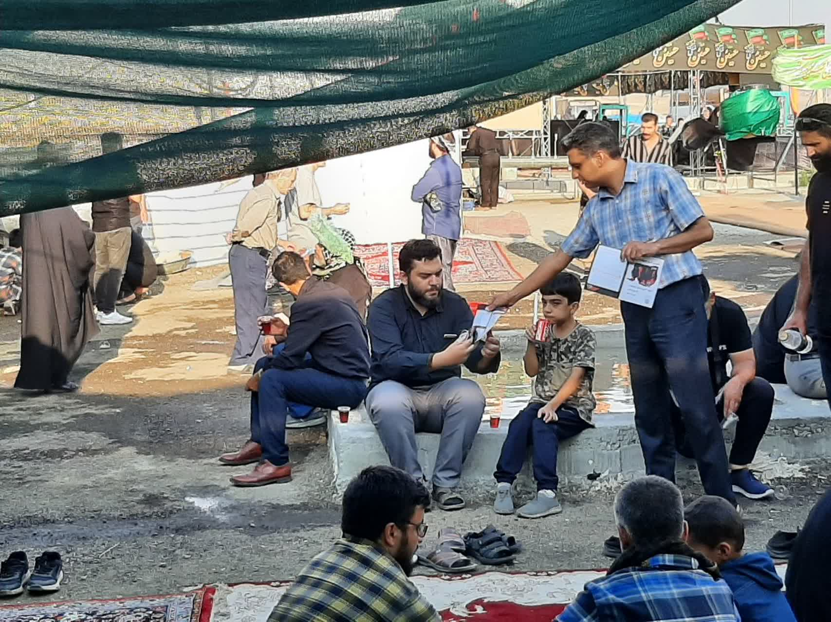
آموزش به زائرین و توزیع تراکت آموزشی
بروجرد

Slide 12
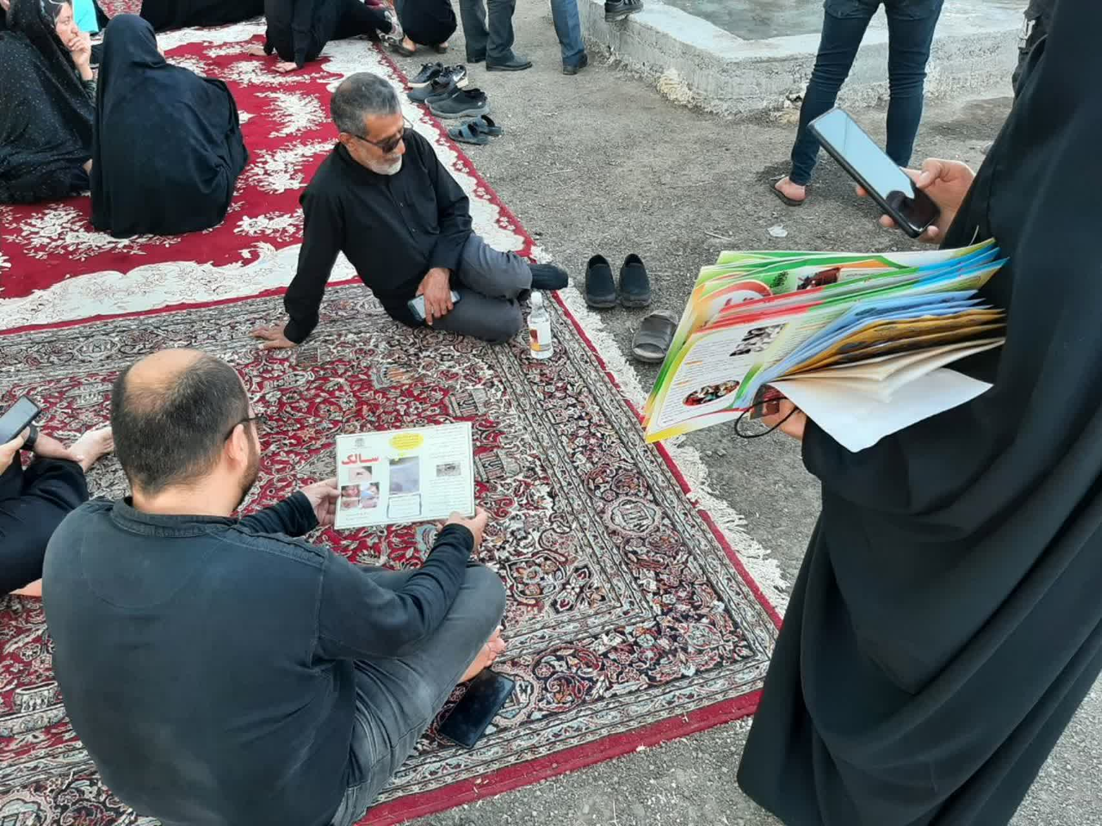
آموزش به زائرین و توزیع تراکت آموزشی
بروجرد

Slide 13
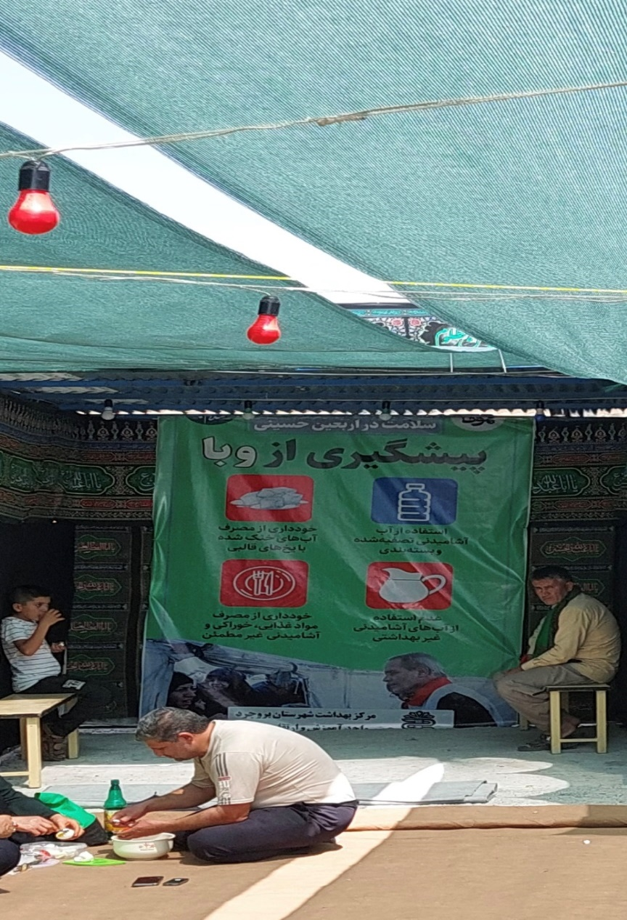
بنر
بروجرد

Slide 14
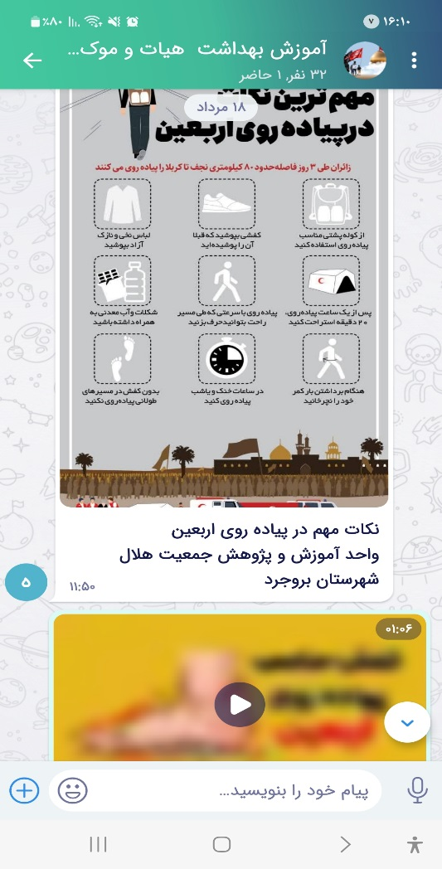
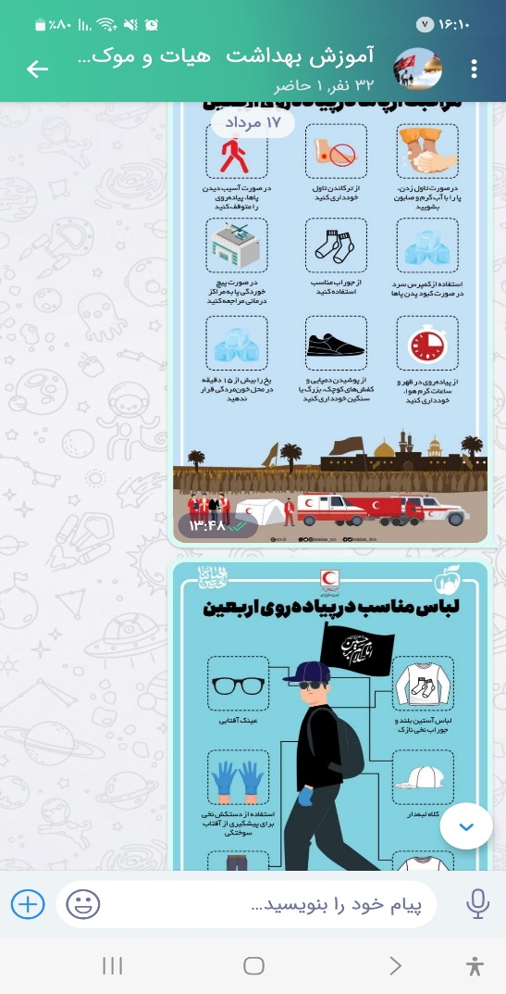
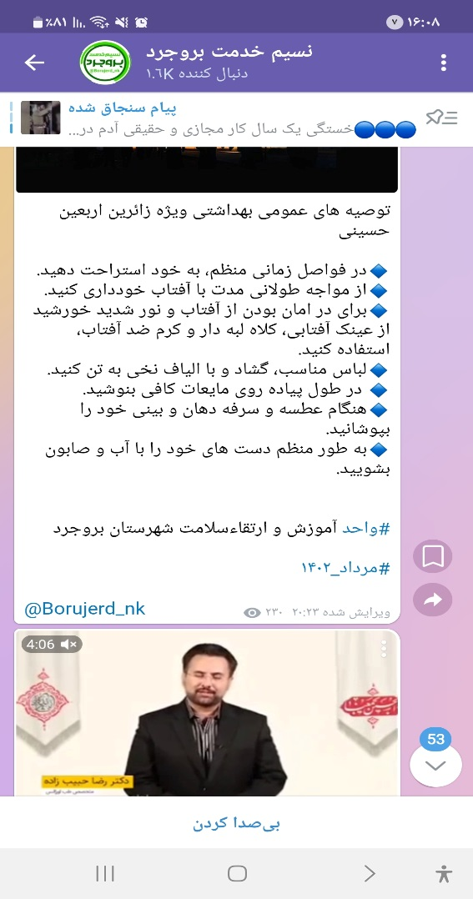
فضای مجازی

Slide 15
برگزاری جلسه درون بخشی با ریاست محترم مرکز بهداشت ومسئولین واحدها
خرم آباد

Slide 16
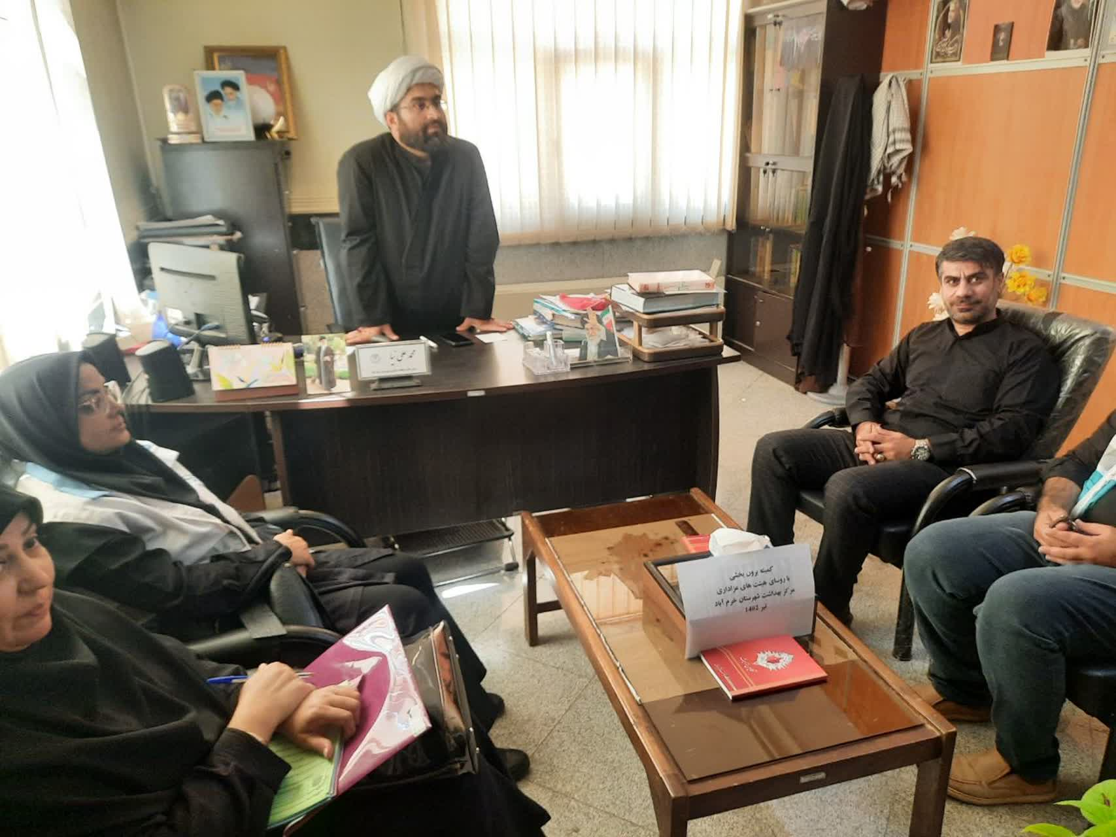
جلسه برون بخشی با ریاست سازمان تبلیغات اسلامی و سرگروه موکب داران و توزیع پمفلت آموزشی به موکب داران
خرم آباد

Slide 17
برگزاری میز خدمت وآموزش به عزاداران حسینی
خرم آباد

Slide 18
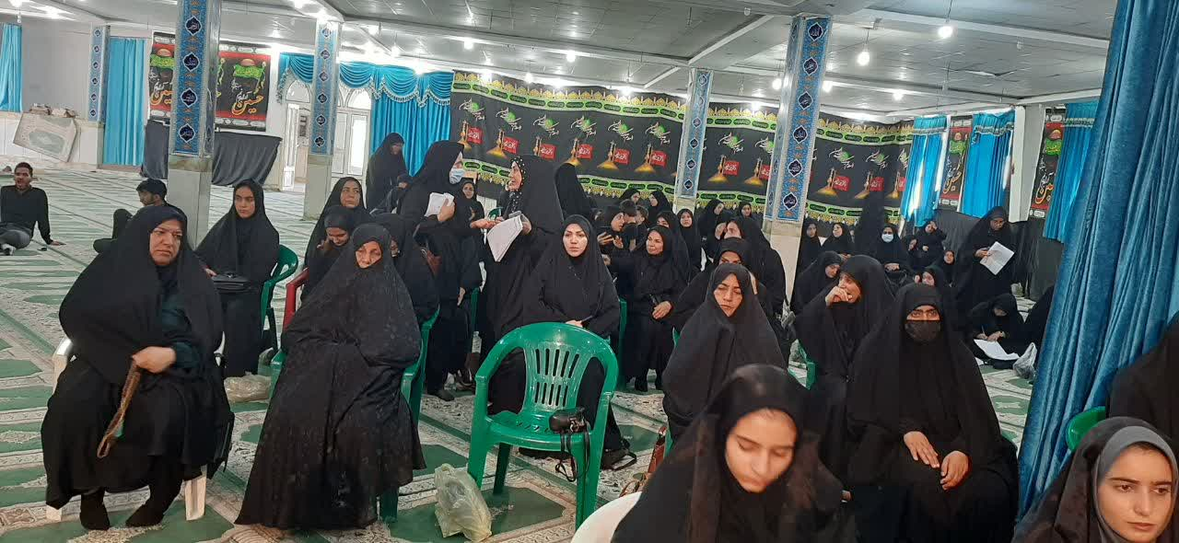
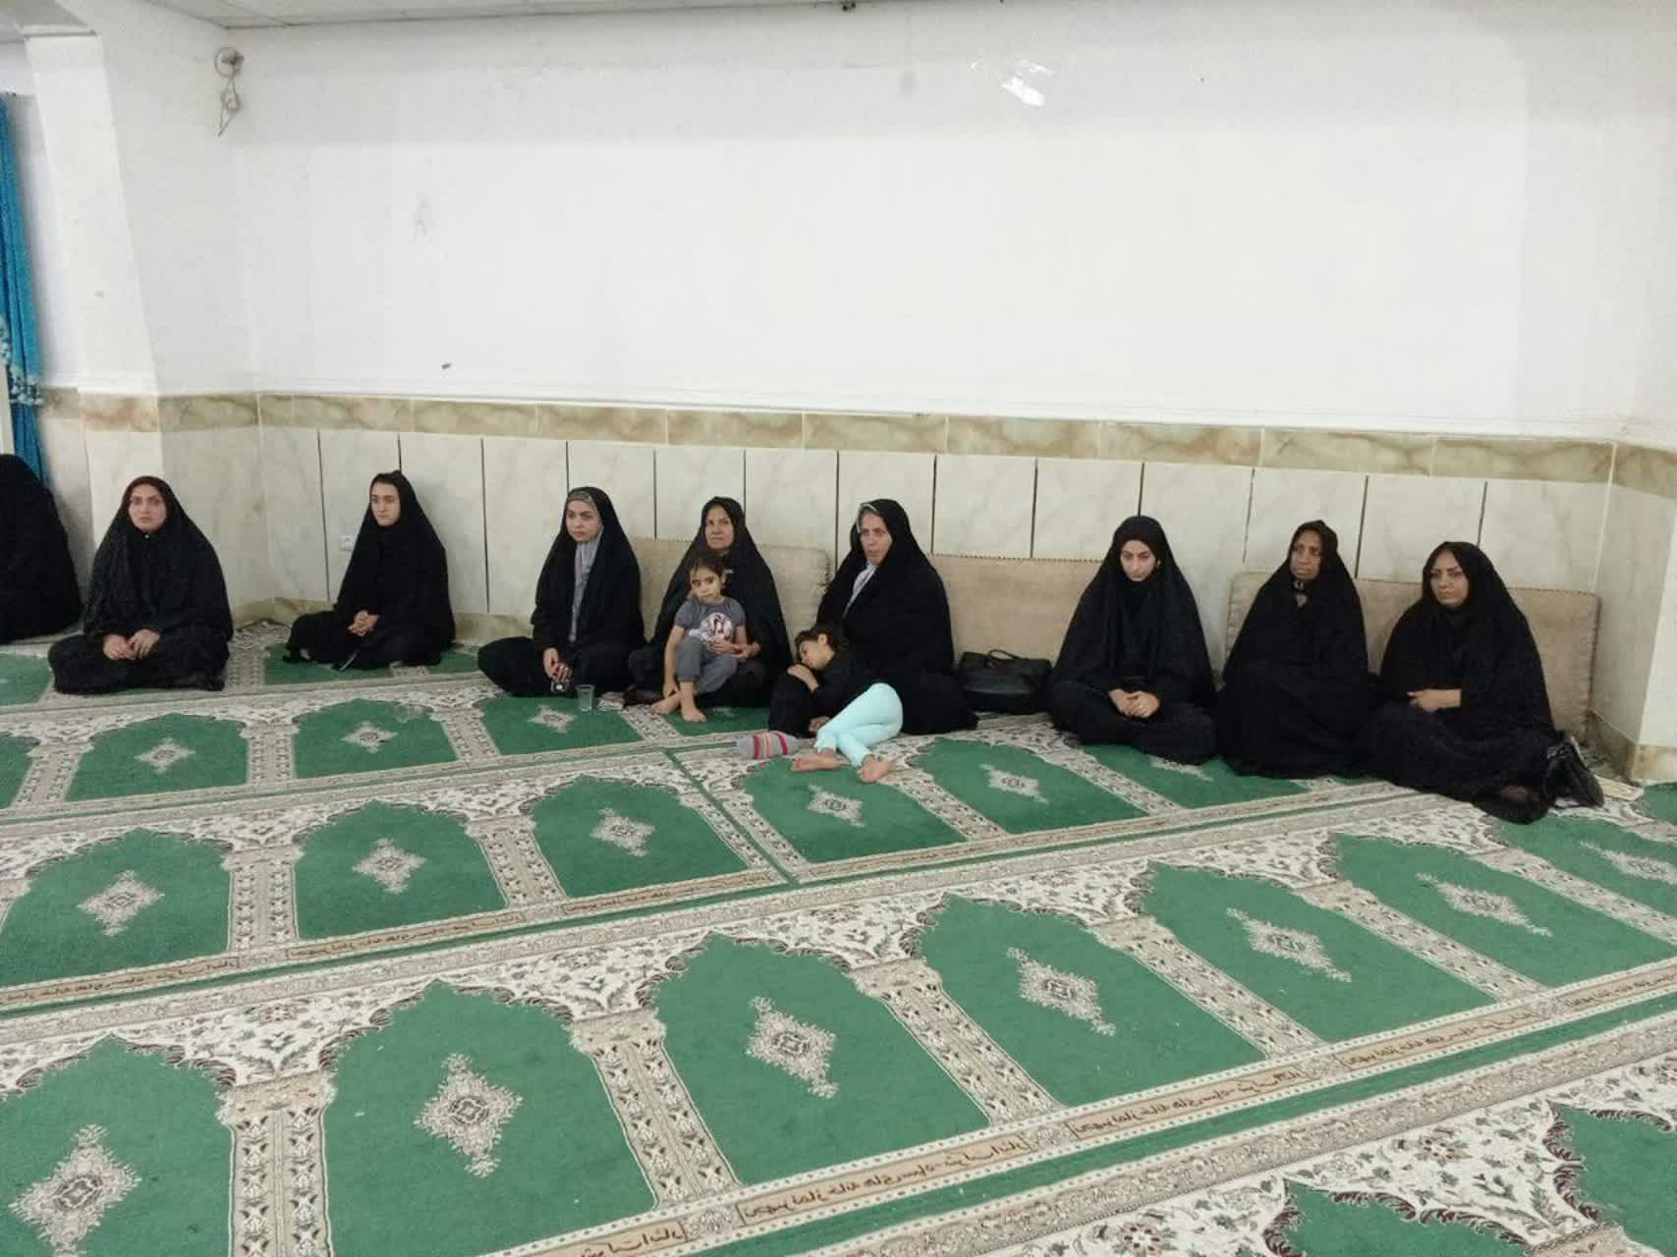
آموزش داوطلبین سلامت و توزیع بروشور در خصوص پیام های بهداشتی ایام عزاداری توسط رابط متخصص
خرم آباد

Slide 19
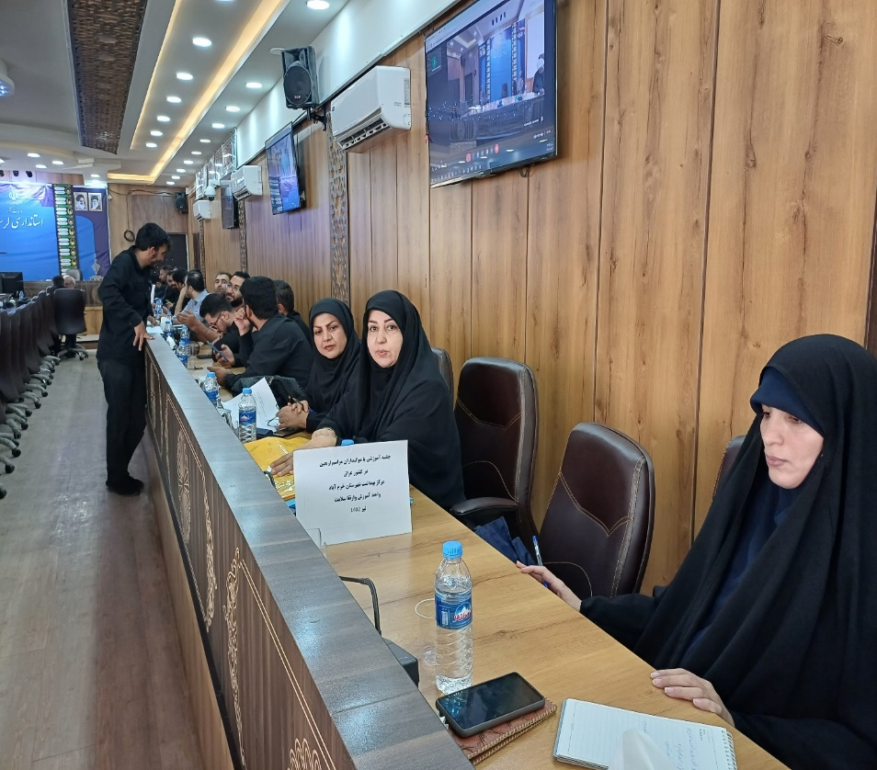
توزیع بسته های آموزشی بین موکبدران در عراق
خرم آباد

Slide 20
جلسه برون بخشی مشارکت سایر ادارات
خرم آباد

Slide 21
تجلیل از رابطین برتر ادارات در بحث مشارکت با واحد آموزش وارتقا سلامت در اربعین سال 1401
خرم آباد

Slide 22
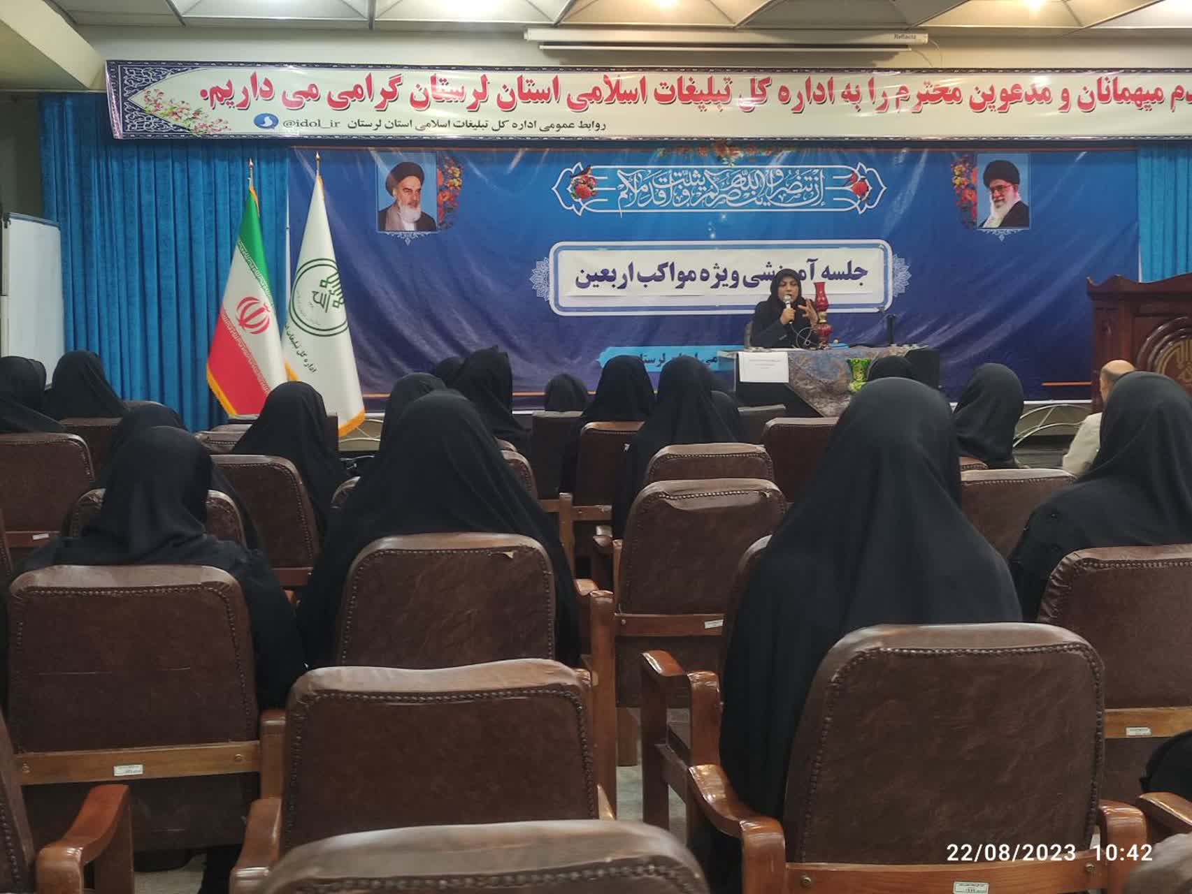
آموزش خادمین و مبلغین موکب های مستقر در عراق
خرم آباد

Slide 23
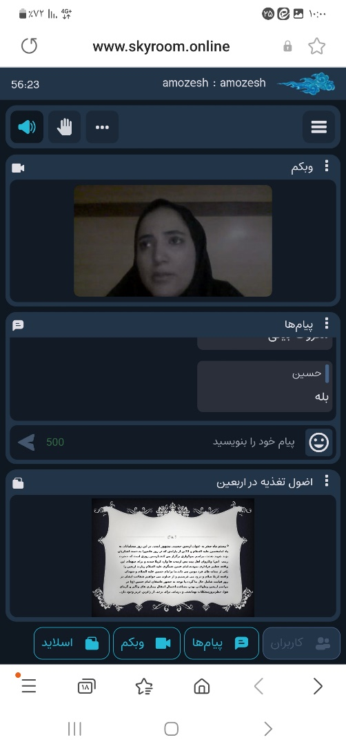
آموزش مجازی دانشجویان جهادی در پیاده روی اربعین
خرم آباد

Slide 24
آموزش زائرین پیاده روی اربعین در موکب اعظم امام خامنه ایی
خرم آباد

Slide 25
برگزاری مسابقه نقاشی با موضوع رعایت پرو تکل ها
خرم آباد

Slide 26
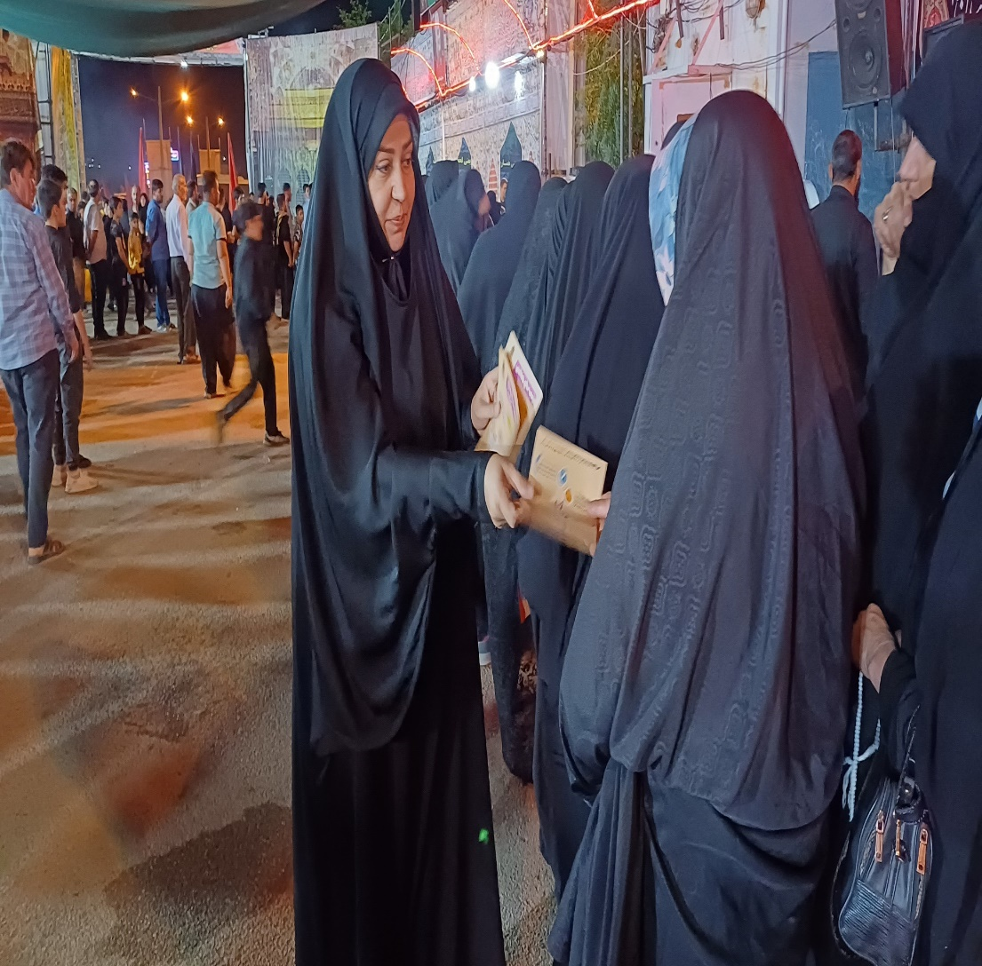
آموزش زائرین پیاده روی اربعین در موکب اعظم امام خامنه ایی
خرم آباد

Slide 27
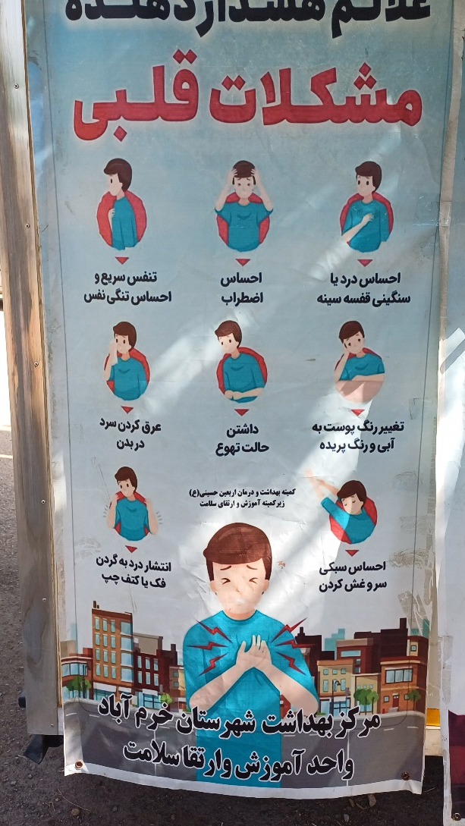
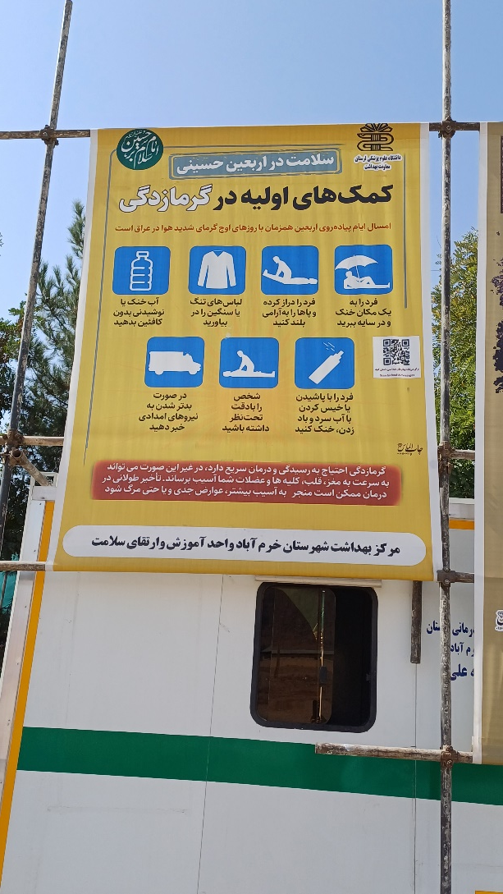
نصب بنر در موکب
خرم آباد

Slide 28
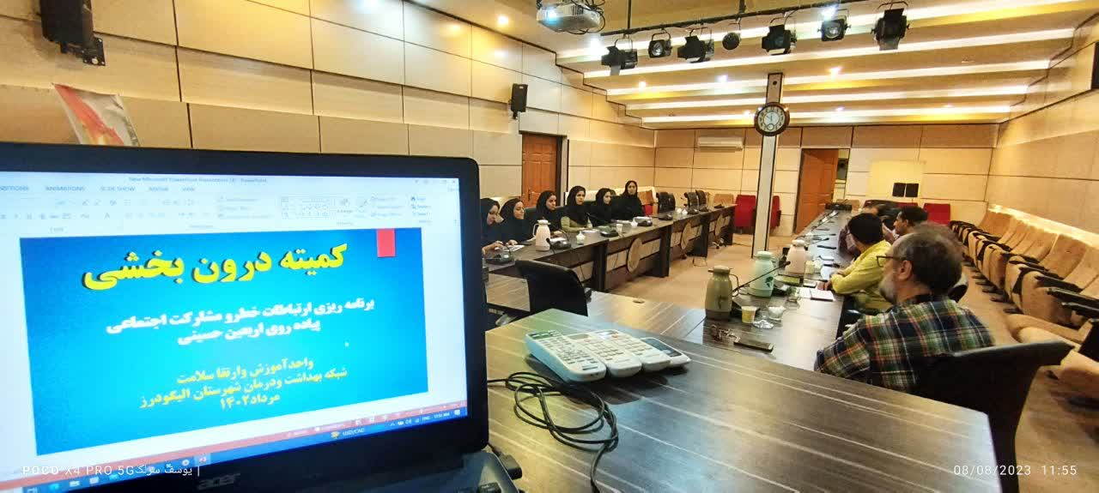
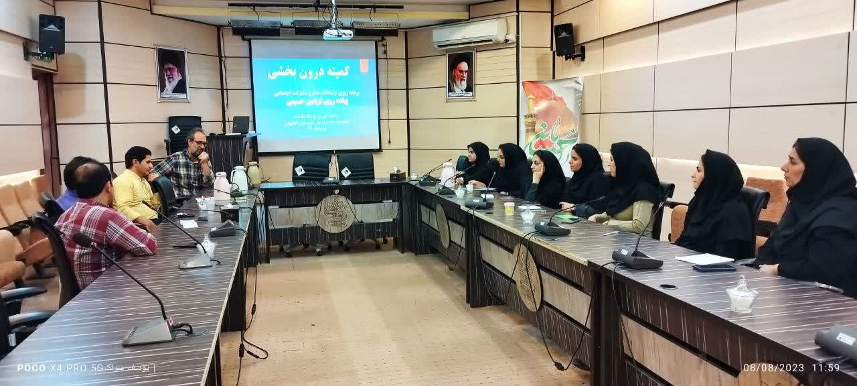
برگزاری دومین کمیته درون بخشی
الیگودرز

Slide 29
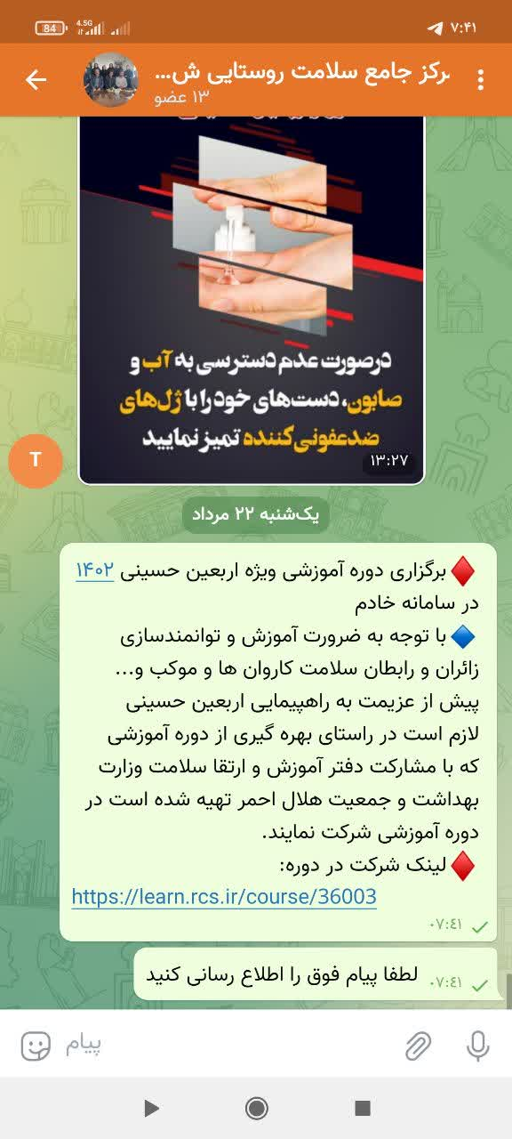
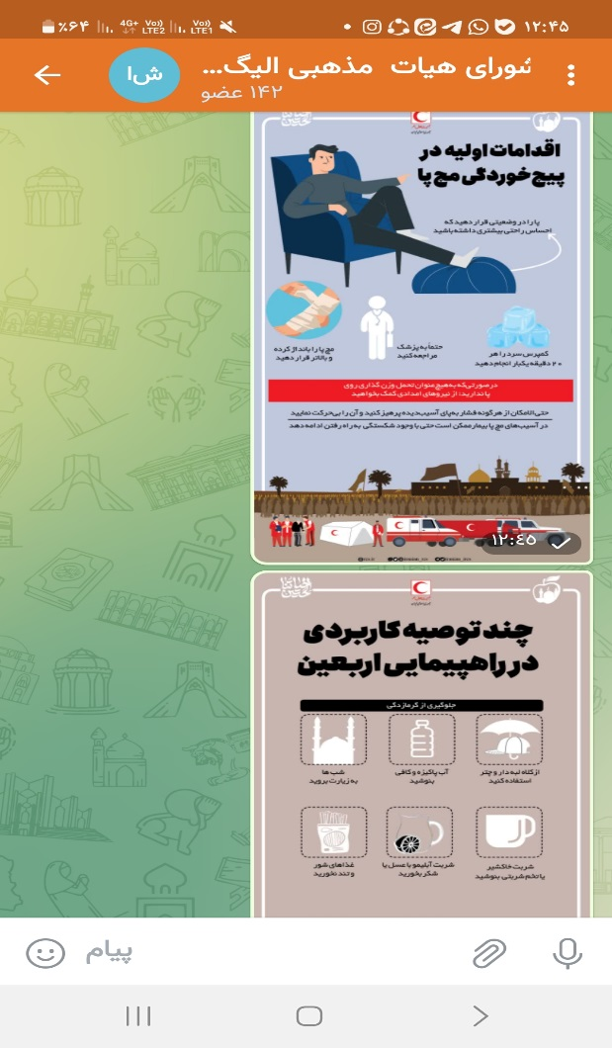
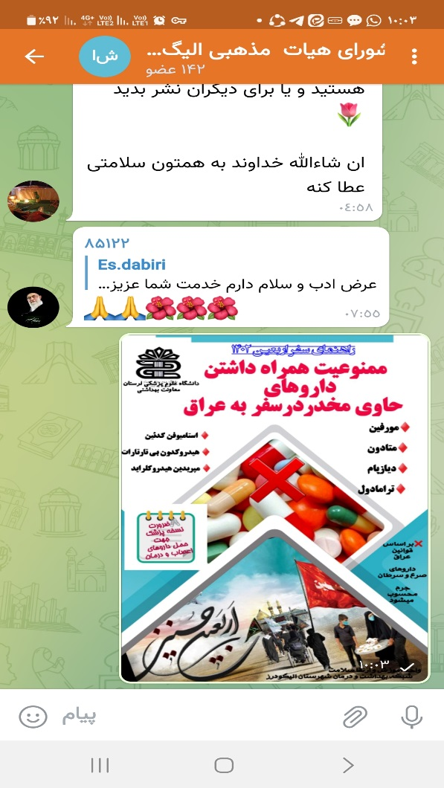
اطلاع رسانی نکات بهداشتی پیاده روی اربعین در فضای مجازی
الیگودرز

Slide 30
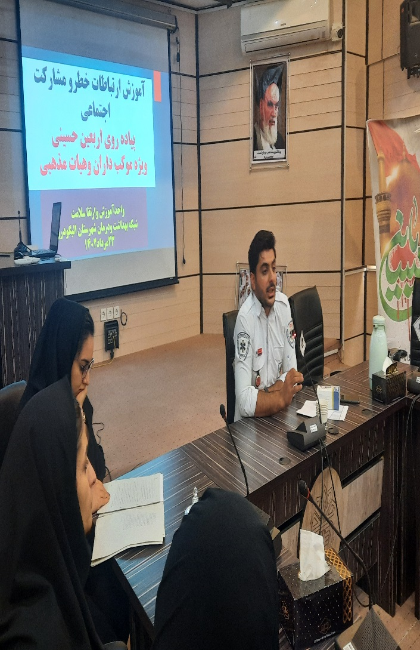
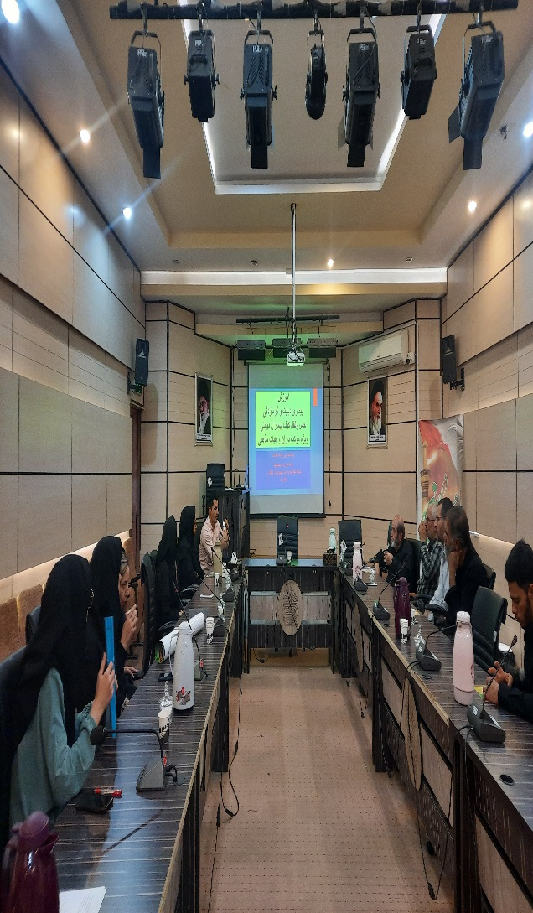
کلاس آموزشی جهت موکب داران و هیات مذهبی
الیگودرز

Slide 31
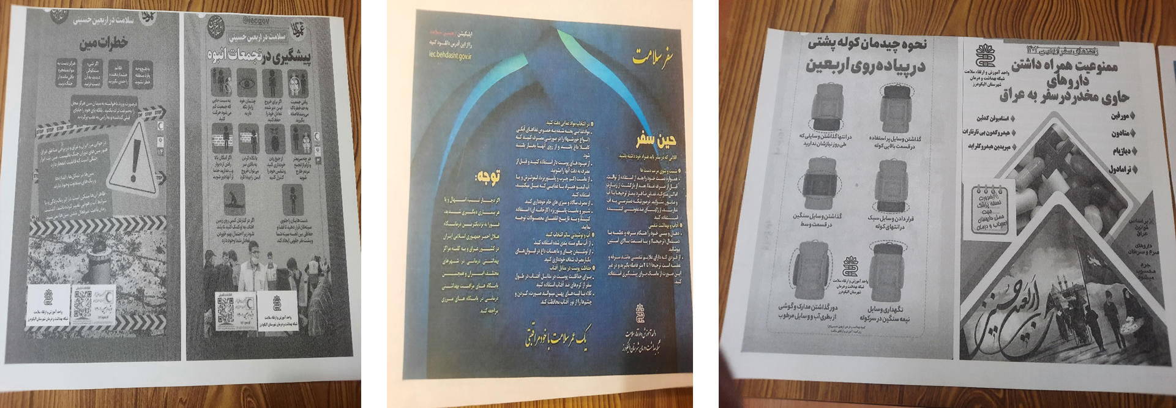
چاپ تراکت آموزشی
الیگودرز

Slide 32
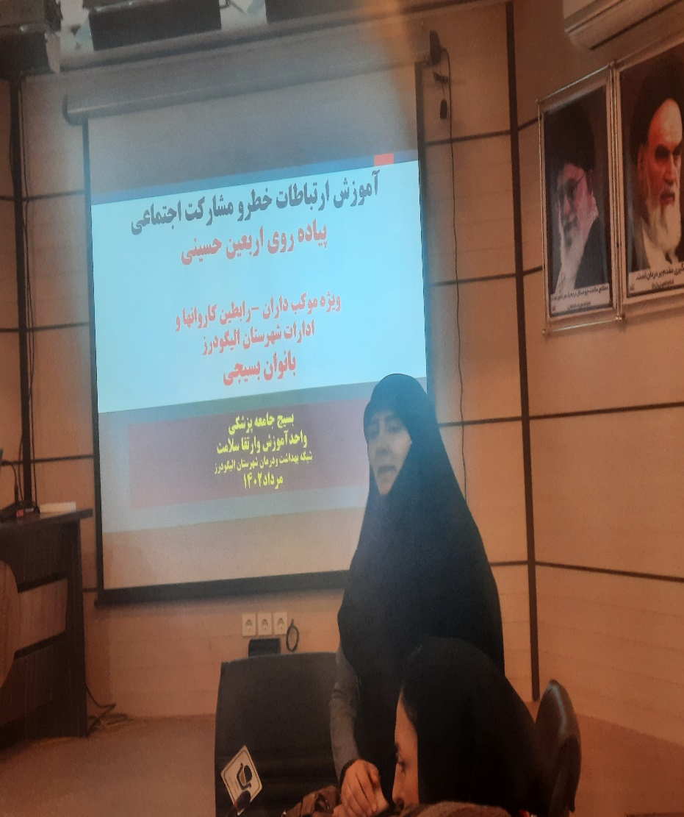
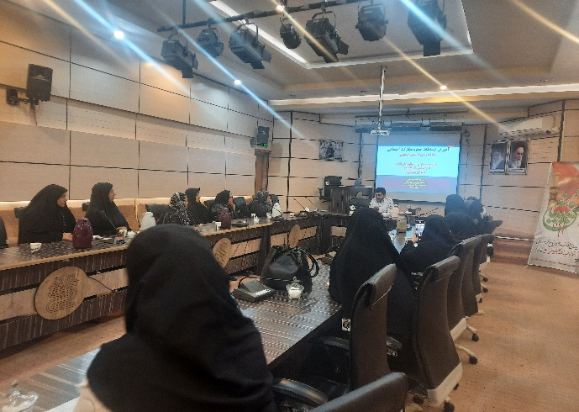
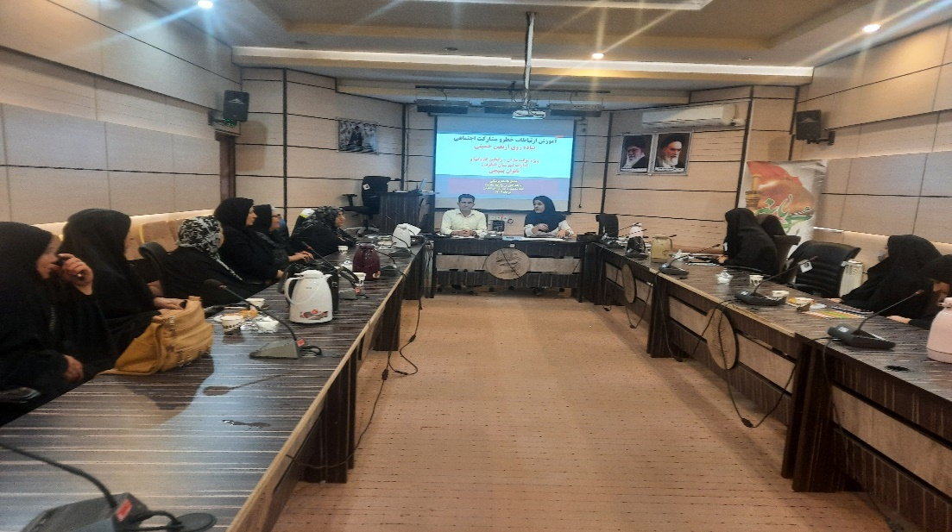
کلاس آموزشی جهت موکب داران –رابطین کاروانها- ادارات-بانوان بسیجی
الیگودرز

Slide 33
برپایی غرفه نقاشی
الیگودرز

Slide 34
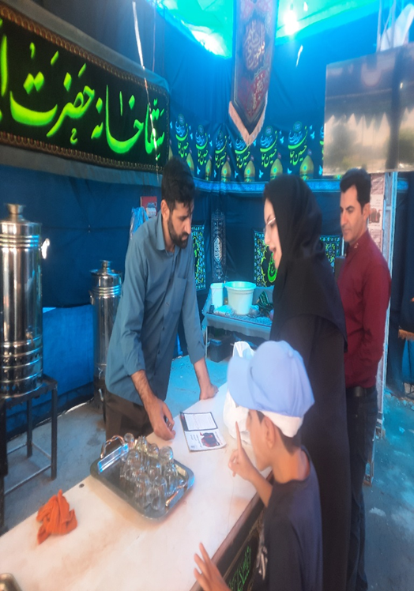
توزیع تراکت اموزشی بین زائرین
الیگودرز

Slide 35
جلسه هماهنگی جهت اجرای آموزش طلاب حوزه علمیه خواهران
ازنا

Slide 36
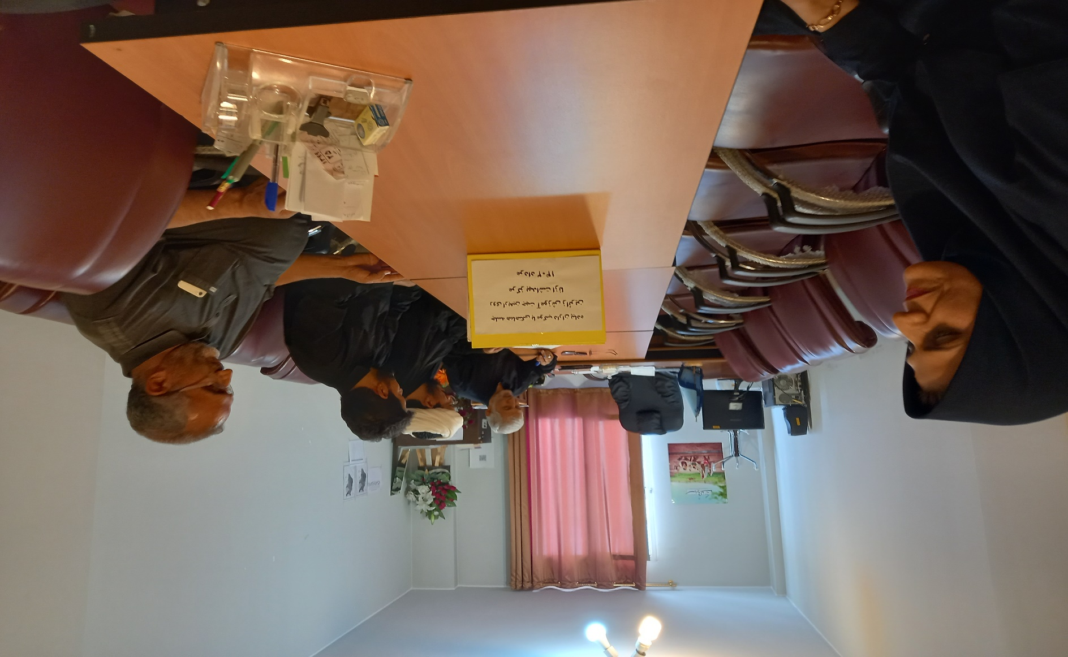
جلسه هماهنگی با موکب داران شهرستان ازنا
ازنا

Slide 37
اطلاع رسانی پیامهای آموزشی در گروه موکب داران ازنا
ازنا

Slide 38
تولید رسانه آموزشی پیشگیری از گرما زدگی در پیاده روی اربعین
ازنا

Slide 39
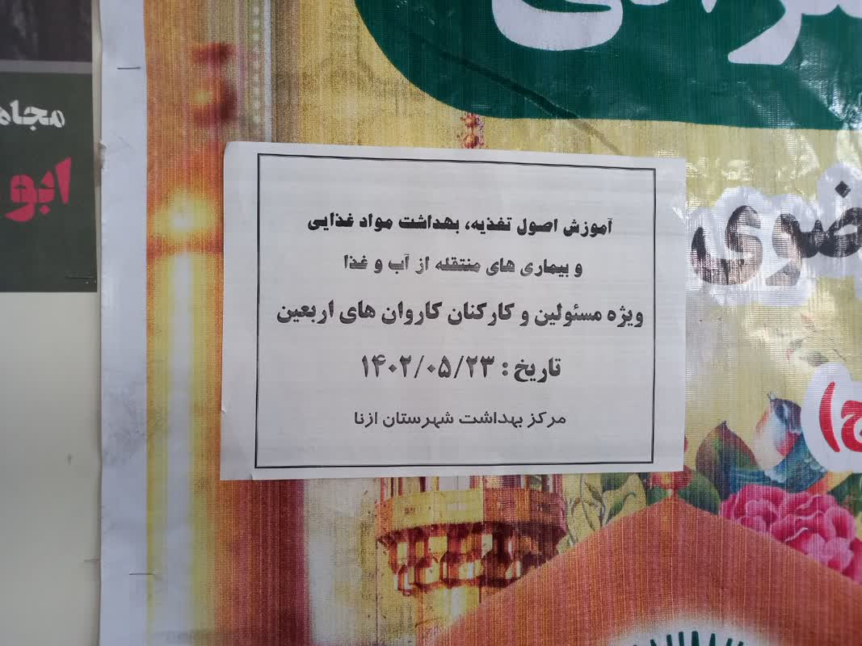
آموزش پیشگیری از بیماریهای اسهالی و واگیر توسط کارشناس واگیر مرکز بهداشت ازنا جهت کارکنان موکبها
ازنا

Slide 40
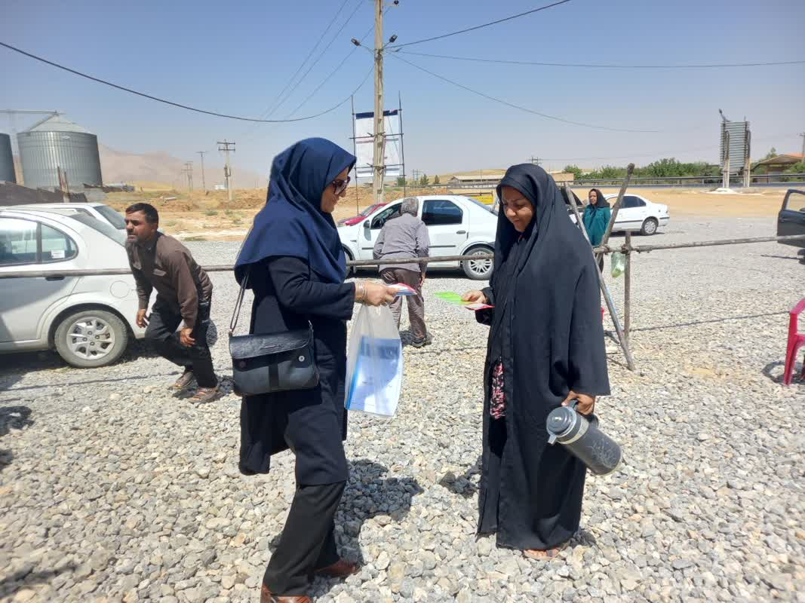
توزیع تراکت های آموزشی جهت زائرین پیاده روی اربعین
ازنا

Slide 41
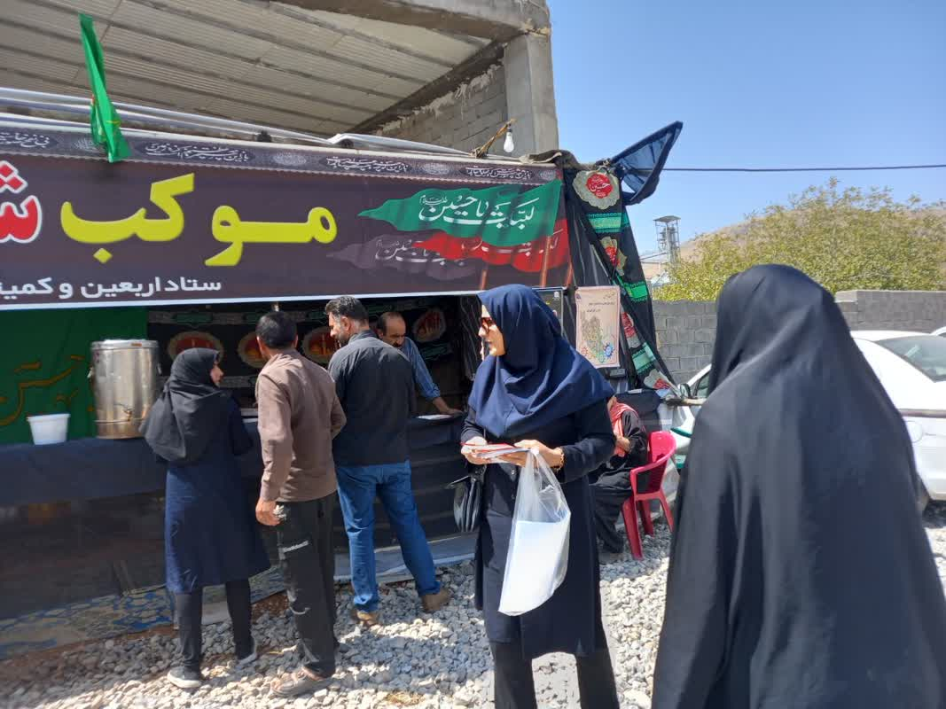
توزیع تراکت های آموزشی جهت زائرین پیاده روی اربعین
ازنا

Slide 42
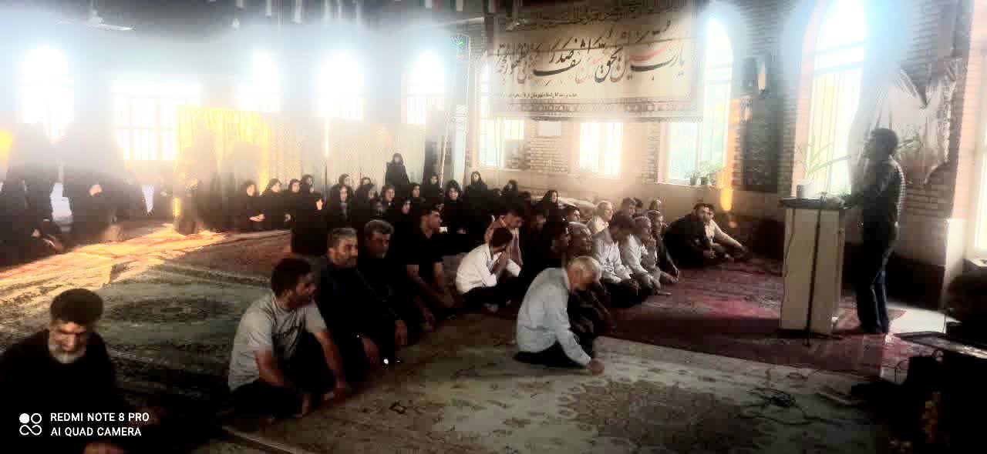
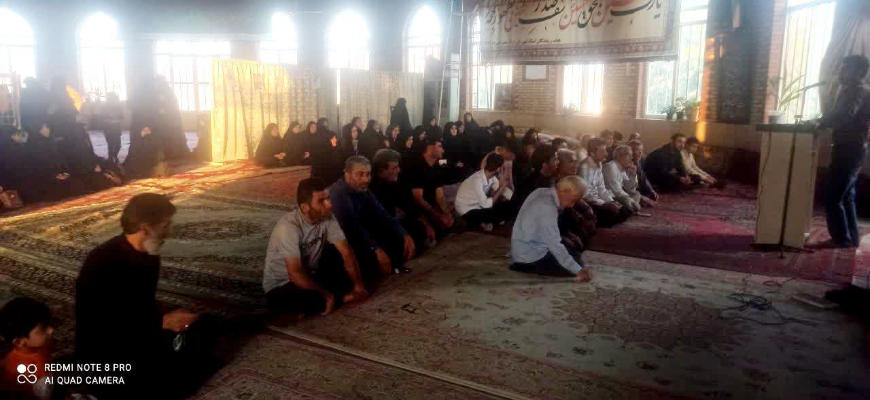
اجرای جلسه آموزشی پیاده روی اربعین در خصوص پیشگیری از بیماریهای منتقله از آب و در مکان شهدای گمنام ازناغذا جهت زائرین
ازنا

Slide 43
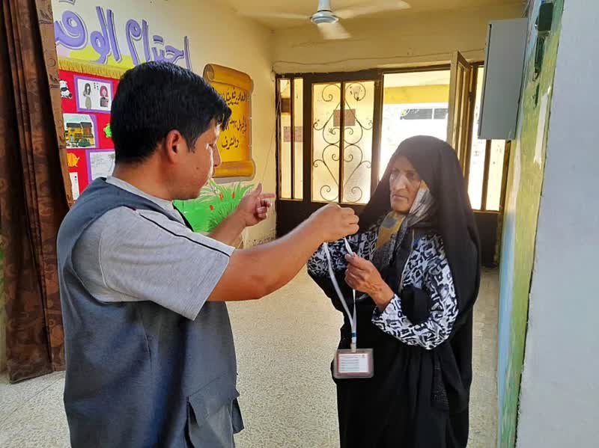
توزیع کارت بیماران دیابتی جهت بیماران شناسایی شده در کربلا توسط رابط سلامت موکبهای ازنا
ازنا

Slide 44
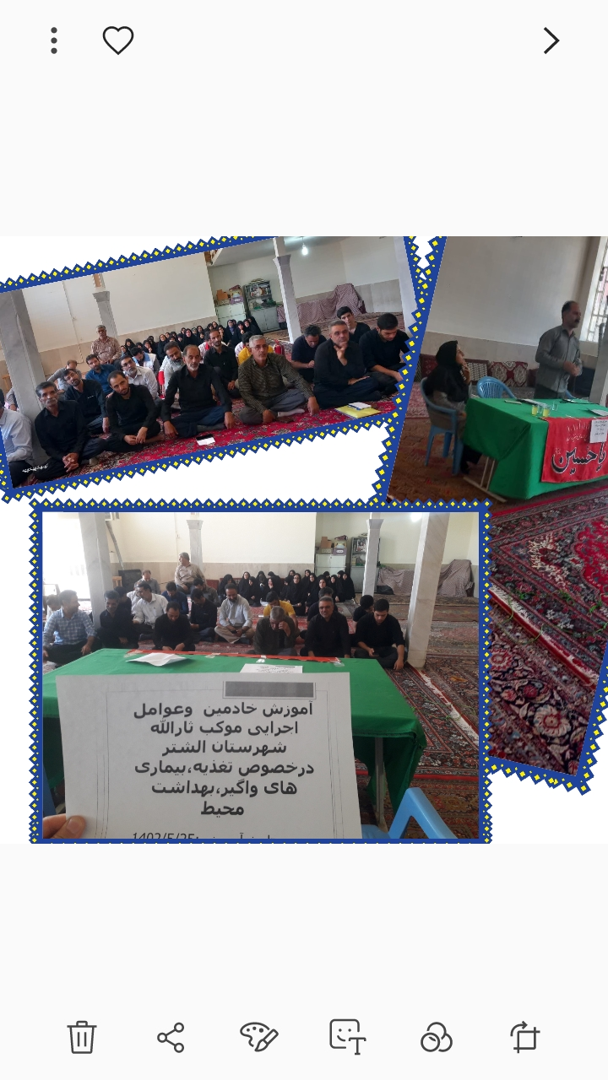
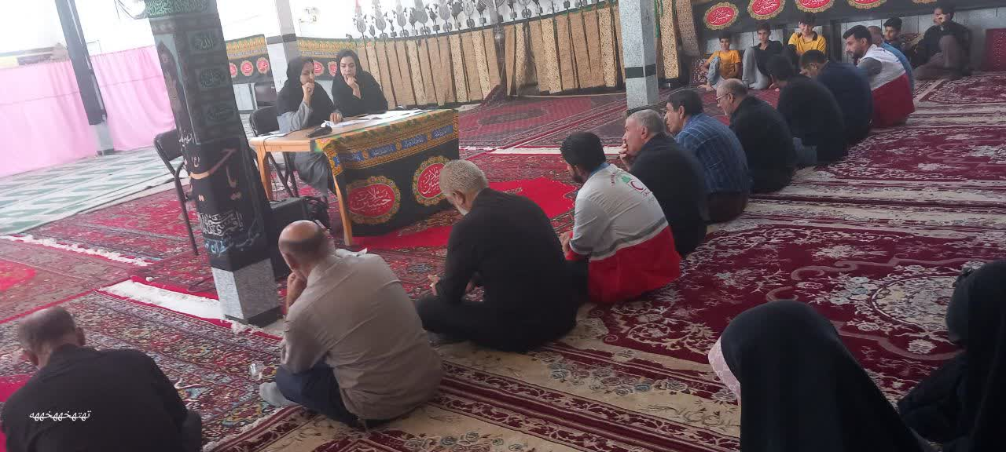
آموزش روحانیون
الشتر

Slide 45
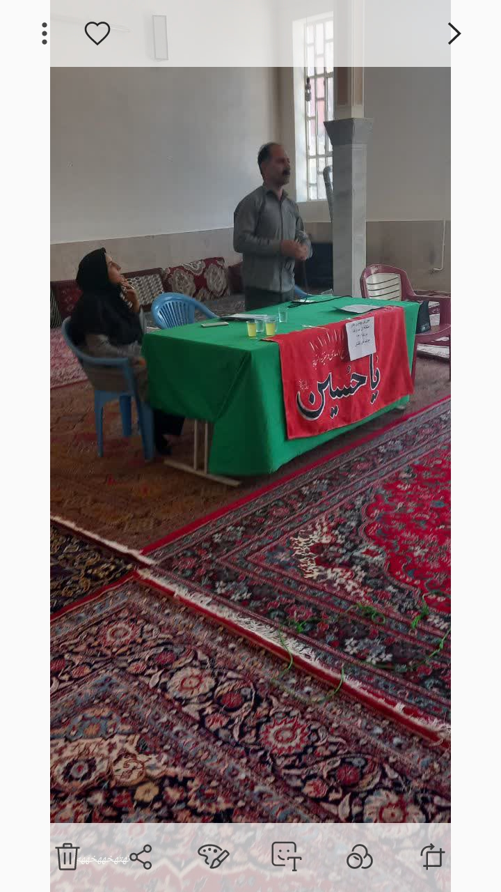
آموزش خادمین موکب ها
الشتر

Slide 46
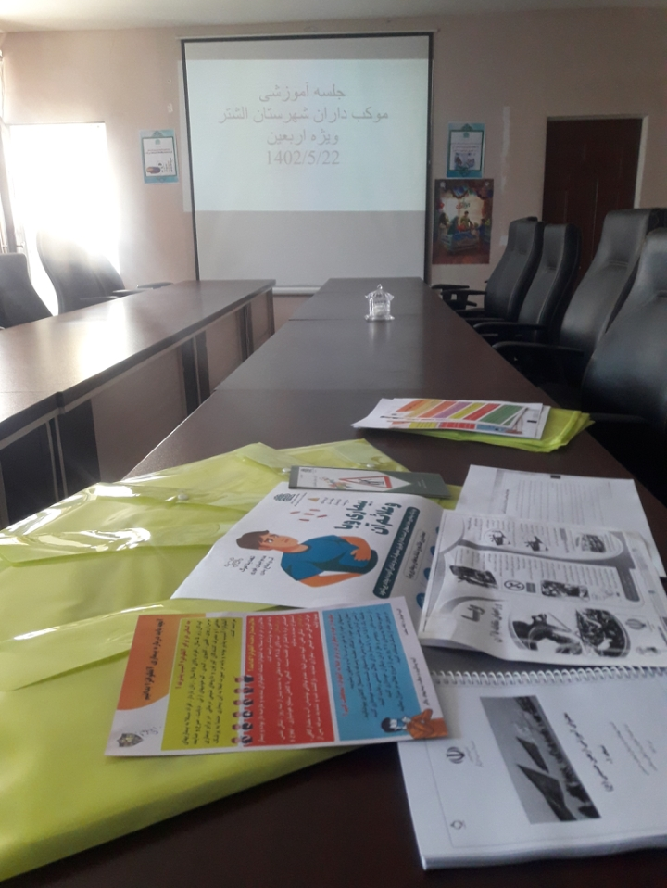
توزیع مواد آموزشی دربین موکب ها
الشتر

Slide 47
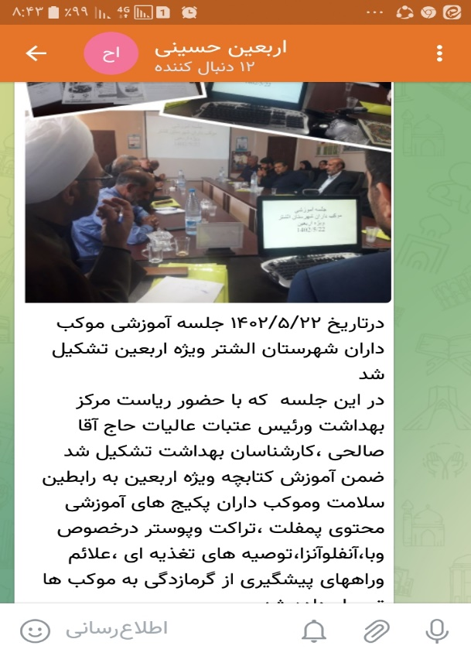
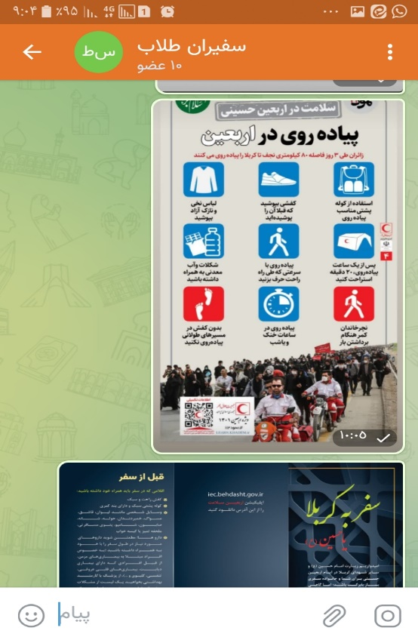
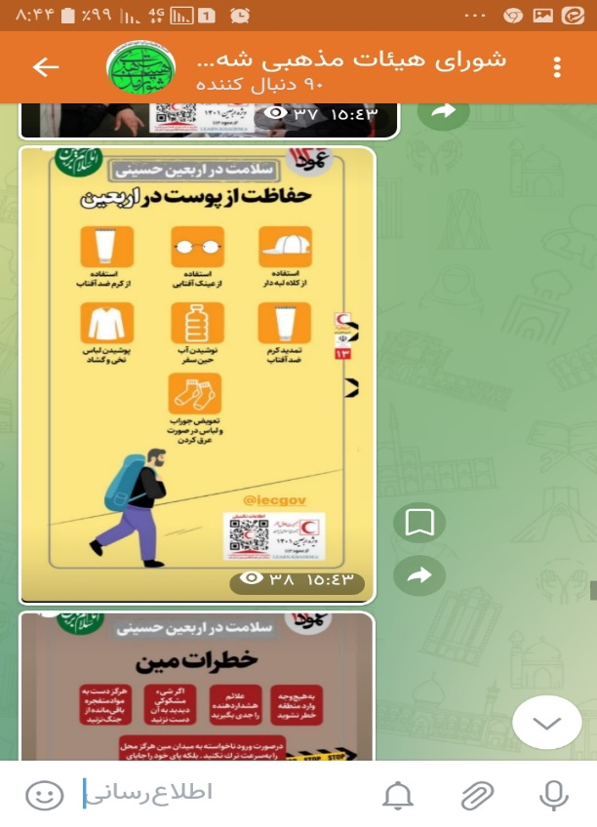
آموزش و اطلاع رسانی در گروههای مجازی
الشتر

Slide 48
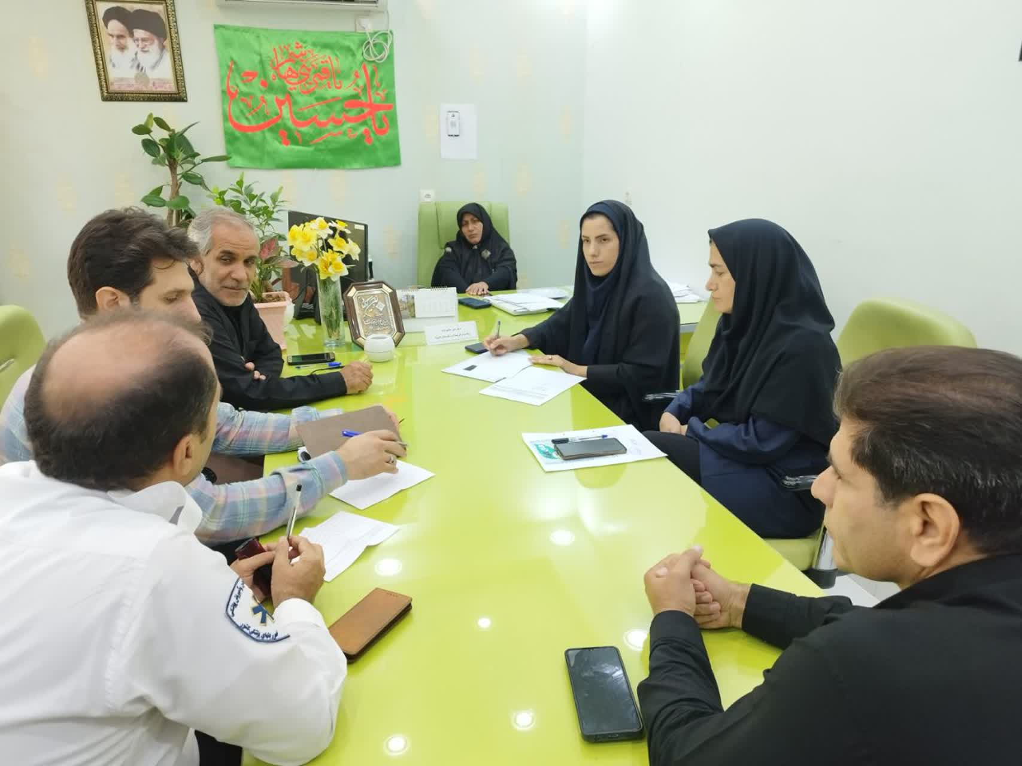
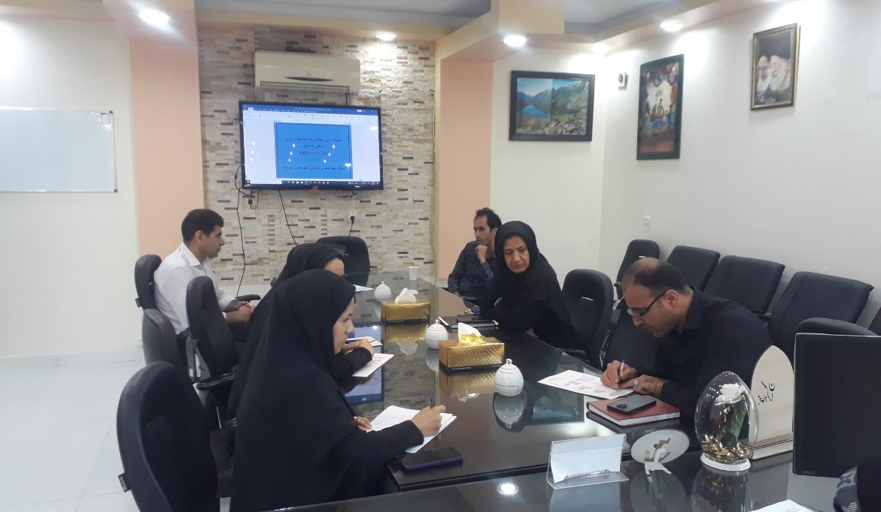
کمیته های درون بخشی
دورود

Slide 49
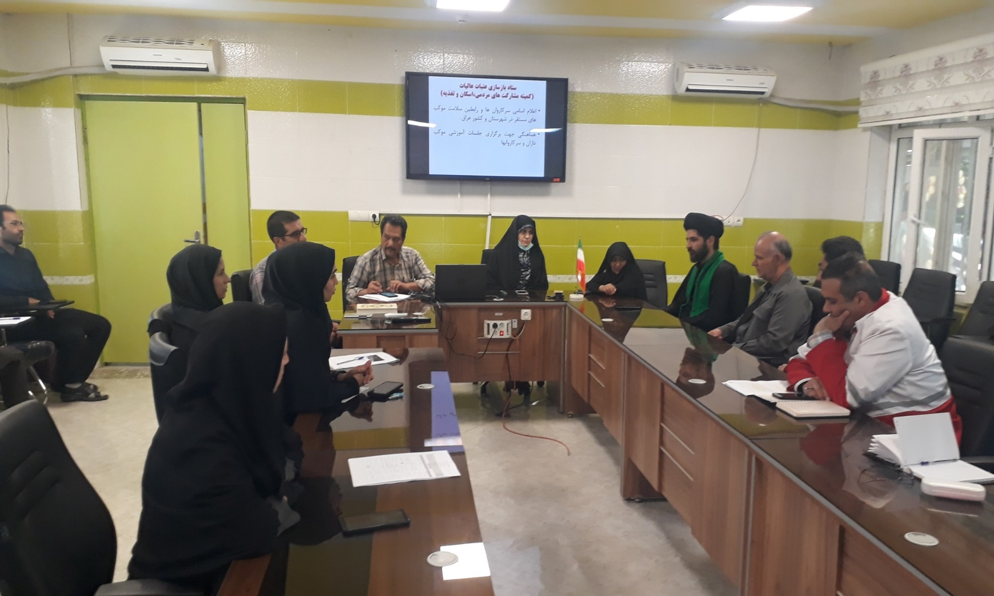
کمیته برون بخشی
دورود

Slide 50
کارگروه سلامت اربعین
دورود

Slide 51
جلسه آموزشی موکب داران
دورود

Slide 52
جلسه آموزشی روحانیون
دورود

Slide 53
جلسه هماهنگی با دهیاران و شورای اسلامی سیلاخور
دورود

Slide 54
اطلاع رسانی در فضای مجازی
دورود

Slide 55
نصب بنر در موکبها
دورود

Slide 56
برپایی ایستگاه سلامت در موکب ها
دورود

Slide 57
برپایی غرفه نقاشی در موکبها
دورود

Slide 58
آموزش و اطلاع رسانی توسط سفیران سلامت هلال احمر
دورود

Slide 59
برپایی ایستگاه سلامت در موکب ها
دورود

Slide 60
پلدختر
آموزش به سفیران سلامت و داوطلبان سلامت محله

Slide 61
کمیته های درون بخشی
پلدختر

Slide 62
کمیته های برون بخشی
پلدختر

Slide 63
جلسه آموزشی با موکب داران توسط واحدهای آموزش سلامت ،مبارزه با بیماریهای واگیر و غیرواگیر، بهداشت محیط و تغذیه
پلدختر

Slide 64
بنرهای چاپ شده
پلدختر

Slide 65
آموزش توسط گروه جهادی دانشجویی
پلدختر

Slide 66
میز آموزش مستقر در موکب ها
پلدختر

Slide 67
آموزش به زائرین
پلدختر

Slide 68
آموزش در خصوص فرزندآوری
پلدختر

Slide 69
دومین زیر کمیته ویژه اربعین مرداد 1402
رومشکان

Slide 70
جلسه آموزشی جهت موکب داران و سر کاروان و ادارات سطح شهرستان مرداد 1402
رومشکان

Slide 71
آموزش گرمازدگی ویزه پیاده روی اربعین در فضای مجازی مرداد 1402
رومشکان

Slide 72
آموزش رابط سلامت کاروانها و موکب ها مرداد1402
رومشکان

Slide 73
آموزش و توزیع رسانه در موکب شهدای سوری توسط گروه جهادی دانشجویی شهرستان رومشکان 1402
رومشکان

Slide 74
آموزش خادمین موکب شهدای سوری شهرستان رومشکان شهریور1402
رومشکان

Slide 75
نصب بنر
رومشکان

Slide 76
برپایی ایستگاه آموزش در موکب شهدای سوری و انصارالحسین چغابل شهریور 1402 شهرستان رومشکان
رومشکان

Slide 77
آموزش و توزیع رسانه جهت زائرین توسط رابط سلامت کاروان چغابل شهرستان رومشکان شهریور 1402
رومشکان

Slide 78
کمیته درون بخشی و برون بخشی
کوهدشت

Slide 79
برگزاری جلسه حضوری در اداره تبلیغات
کوهدشت

Slide 80
تشکیل کانال جهت موکب داران و نصب بنر
کوهدشت

Slide 81
همایش توجیهی مسئولین هیئات مذهبی شهرستان
کوهدشت

Slide 82
ارائه نکات بهداشتی توسط امام جمعه محترم شهرستان در بین خطبه ها به نمازگزاران
کوهدشت

Slide 83
کوهدشت
فضای مجازی

Slide 84
کوهدشت
آموزش به زائرین توسط سفیر سلامت

Slide 85
کوهدشت
برگزاری مسابقه از پمفلت توصیه های بهدااشتی در بین نمازگزاران و اهدائ جوایز به قید قرعه به 5 نفر

Slide 86
کوهدشت
آموزش به زائرین در سالن استراحتگاه موکب

Slide 87
کوهدشت
توزیع مواد آموزشی در بین زائرین

Slide 88
کوهدشت
توزیع ماسک در بین زائرین توسط رابط بهداشتی موکب

Slide 89
کمیته درون بخشی
دلفان

Slide 90
آموزش زائرین
دلفان

Slide 91
ارسال پیامک آموزشی
دلفان

Slide 92
بارگذاری پیام های آموزشی
دلفان

Slide 93
اطلاع رسانی در سیمای استان-زیر نویس

